Slide 1
Szkolenie w zakresie rozwoju zawodowego dla nauczycieli pracujących z dorosłymi
Moduł 2: Opracowywanie zasobów mikrokształcenia dla dorosłych o niskich kwalifikacjach

Slide 2
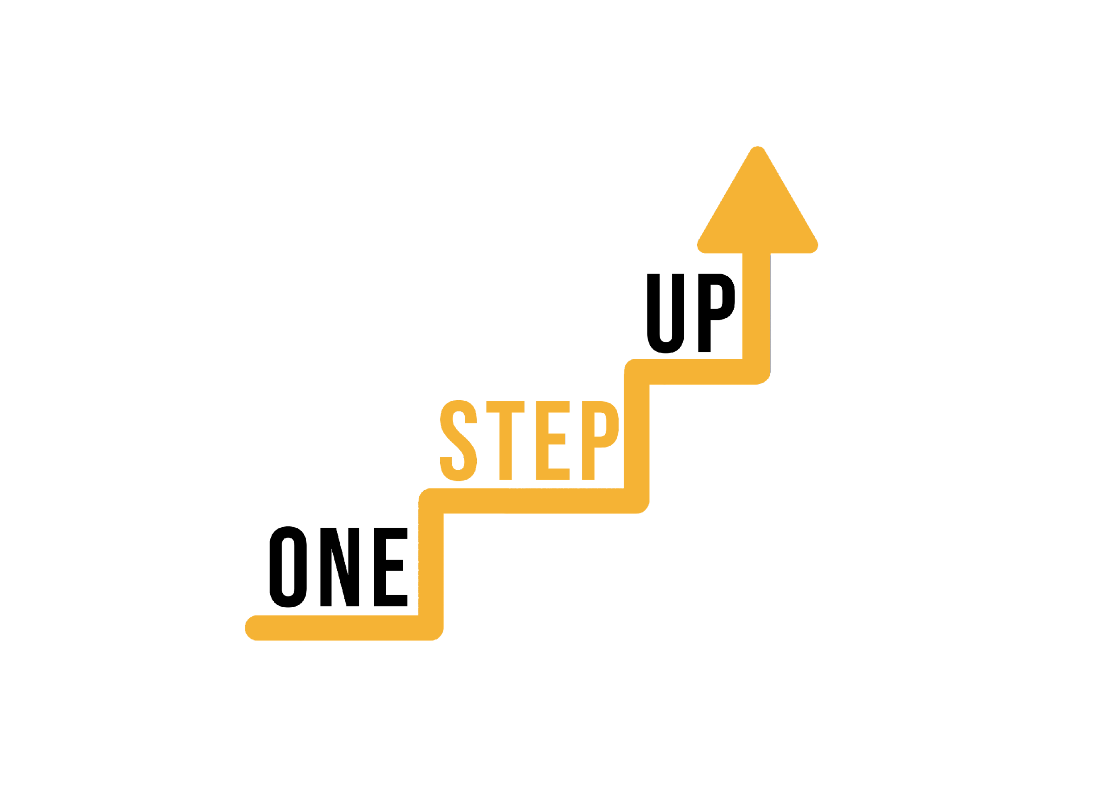
MODUŁ 2
Moduł ten obejmuje 14 godzin materiałów edukacyjnych.
6 godzin nauki F2F
8 godzin samodzielnej nauki
Ta prezentacja obejmuje 6 godzin nauki F2F.
Towarzyszy mu plan lekcji dla moderatora.
Przejdź przez prezentację z zasobami do samodzielnej nauki we własnym tempie!
Notes:
1 godzina akademicka = 45 minut

Slide 3
Część 1 - Wprowadzenie i lodołamacz
Część 2 - Przegląd mikrolearningu i jego korzyści
Część 3 - Cyfrowe narzędzia i platformy do tworzenia zasobów mikroedukacyjnych
SPIS TREŚCI
Część 4 - Rozwiązywanie typowych wyzwań i barier związanych z wdrażaniem mikrokształcenia

Slide 4
Część 1
Wprowadzenie i lodołamacz
Notes:
Przydzielony czas: 30 minut

Slide 5
W tej prezentacji zbadamy, w jaki sposób nauczyciele dorosłych mogą opracowywać własne cyfrowe zasoby mikrolearningowe, aby wspierać osoby dorosłe o niskich kwalifikacjach.
Pod koniec tej prezentacji lepiej zrozumiesz narzędzia i strategie potrzebne do tworzenia skutecznych zasobów mikrolearningowych.
Cześć!

Slide 6
Czy wiesz, że w wielu krajach europejskich większość nisko wykwalifikowanych dorosłych nie otrzymuje edukacji i szkoleń, których potrzebują, aby odnieść sukces w dzisiejszej sile roboczej?
Zasoby mikrokształcenia mogą być kluczem do dotarcia do tych osób.

Slide 7
Ćwiczenie 1: Lodołamacz - cyfrowe poszukiwanie skarbów
Podziel uczestników na zespoły składające się z 3-4 osób.
Daj każdemu zespołowi listę narzędzi cyfrowych, platform lub aplikacji, które mogą być wykorzystane do tworzenia zasobów mikroedukacyjnych. Mogą to być na przykład narzędzia takie jak Canva, Quizlet lub Kahoot.
Poproś zespoły, aby użyły swoich smartfonów lub laptopów do wyszukania informacji o każdym narzędziu z listy. Powinni spróbować dowiedzieć się, do czego służy dane narzędzie, jak działa oraz jakie są jego zalety i wady.
Po znalezieniu informacji powinni podzielić się nimi z resztą swojego zespołu i zdecydować, które narzędzie byłoby najbardziej przydatne do tworzenia zasobów mikroedukacyjnych.
Na koniec poproś każdy zespół o zaprezentowanie wybranego narzędzia i wyjaśnienie, dlaczego uważają, że byłoby ono skuteczne w tworzeniu cyfrowych zasobów mikroedukacyjnych.
Notes:
Przydzielony czas: 30 minut
Ten lodołamacz nie tylko pomoże uczestnikom zapoznać się z narzędziami cyfrowymi, które mogą wykorzystać do tworzenia zasobów mikrolearningowych, ale także zachęci do budowania zespołu i umiejętności komunikacyjnych.
Skorzystaj z tej listy narzędzi cyfrowych, platform lub aplikacji. Każdy zespół powinien otrzymać co najmniej 3 pozycje.
Articulate 360
Adobe Captivate
Camtasia
H5P
iSpring Suite
Canva
Kahoot
Quizlet
Ogólnie
Mentimetr
Elucidat
Easygenerator
Lectora Inspire
EdApp
Docebo Content Creator
WizIQ
Powtoon
Vyond
Prezi
Animaker

Slide 8
Część 2
Przegląd mikrolearningu i jego korzyści
Notes:
Przydzielony czas: 25 minut

Slide 9
Czym jest mikronauczanie?
Micro-learning to podejście do nauki, które polega na dostarczaniu informacji w małych fragmentach.
Fragmenty te zazwyczaj nie trwają dłużej niż kilka minut i mogą być dostarczane za pośrednictwem różnych kanałów cyfrowych.
Mikrolearning może być wykorzystywany jako uzupełnienie lub wzmocnienie tradycyjnych form nauki lub jako samodzielne podejście dla uczniów, którzy preferują krótsze, bardziej skoncentrowane sesje nauki.
Mikrolearning może być wykorzystywany do dostarczania informacji just-in-time, umożliwiając uczniom szybki i łatwy dostęp do informacji, gdy najbardziej ich potrzebują.

Slide 10
Korzyści
Elastyczność i dostępność: Uczniowie mogą uzyskać dostęp do zasobów mikrolearningowych w dowolnym czasie, miejscu i na dowolnym urządzeniu.
Spersonalizowane: Mikrolearning może być dostosowany do konkretnych potrzeb i zainteresowań poszczególnych uczniów.
Angażujący: Krótki, interaktywny charakter mikrolearningu może sprawić, że będzie on bardziej angażujący i przyjemny niż tradycyjne formy nauki.

Slide 11
Skuteczność
Badania wykazały, że mikroedukacja może być skutecznym sposobem dostarczania informacji i poprawy wyników nauczania.
Badania wykazały, że uczniowie zapamiętują więcej informacji, gdy są one prezentowane w małych, skoncentrowanych fragmentach.
Mikrolearning może również pomóc zwiększyć motywację i zaangażowanie uczniów, prowadząc do lepszych wyników w nauce.

Slide 12
Zastosowania
Mikrolearning może być stosowany do różnych celów edukacyjnych, takich jak szkolenie zawodowe, rozwój umiejętności i wzbogacanie osobiste.
Może być również używany w różnych środowiskach, w tym w szkołach, firmach i organizacjach non-profit.
Mikrolearning może być szczególnie skuteczny dla dorosłych o niskich kwalifikacjach, którzy mogą mieć ograniczony czas lub zasoby na tradycyjne formy nauki

Slide 13
Najlepsze praktyki
Aby zaprojektować skuteczne zasoby mikrokształcenia, należy wziąć pod uwagę potrzeby i zainteresowania docelowych odbiorców.
Wykorzystaj wizualizacje, elementy interaktywne i inne angażujące techniki, aby przyciągnąć uwagę uczniów,
Treści powinny być skoncentrowane i zwięzłe, z jasnymi celami i wynikami nauczania.

Slide 14
Część 3
Cyfrowe narzędzia i platformy do tworzenia zasobów mikroedukacyjnych
Notes:
Przydzielony czas: 150 minut

Slide 15
Narzędzia cyfrowe
Narzędzia i platformy cyfrowe odgrywają kluczową rolę w tworzeniu skutecznych zasobów mikroedukacyjnych. Oferują one szeroką gamę funkcji i funkcjonalności, które zwiększają doświadczenie edukacyjne.
Narzędzia te umożliwiają nauczycielom projektowanie interaktywnych i angażujących treści, zawierających elementy multimedialne, takie jak filmy, obrazy i quizy. Dzięki opcjom dostosowywania, nauczyciele mogą dostosować zasoby, aby spełnić określone cele edukacyjne i zaspokoić potrzeby odbiorców.

Slide 16
Narzędzia cyfrowe
Współpraca jest ułatwiona dzięki tym narzędziom i platformom, umożliwiając edukatorom współpracę przy tworzeniu zasobów mikroedukacyjnych. Wykorzystując możliwości narzędzi i platform cyfrowych, nauczyciele mogą sprawić, że mikroedukacja będzie dostępna i możliwa do dostosowania dla różnych odbiorców. Promuje to inkluzywność i wspiera spersonalizowane doświadczenia edukacyjne.
Przy wyborze narzędzi i platform ważne jest, aby dostosować je do celów edukacyjnych i wymagań odbiorców, zapewniając, że wybrane narzędzia skutecznie przyczyniają się do tworzenia skutecznych zasobów mikrolearningowych.

Slide 17
Działanie 2: Dyskusja
Podziel uczestników na małe grupy po 4-6 osób.
Przedstaw każdej grupie listę narzędzi cyfrowych i platform powszechnie używanych do tworzenia zasobów mikroedukacyjnych. Skorzystaj z tej samej listy dostarczonej wcześniej lub dostosuj ją w oparciu o swoje preferencje.
Poinstruuj grupy, aby omówiły następujące punkty dla wybranego narzędzia lub platformy:
Jak przyjazne dla użytkownika jest narzędzie/platforma? Czy wymagane są jakieś umiejętności techniczne lub projektowe?
Jakie konkretne cechy i funkcje oferuje dane narzędzie/platforma? W jaki sposób wspierają one tworzenie zasobów mikroedukacyjnych?
Czy narzędzie/platformę można dostosować do konkretnych potrzeb i preferencji?
W jaki sposób narzędzie/platforma ułatwia interaktywność i zaangażowanie uczniów?
Czy narzędzie/platforma umożliwia współpracę między nauczycielami lub uczniami?
Czy narzędzie/platforma jest przystępna cenowo? Czy jest łatwo dostępne, szczególnie dla osób dorosłych o niskich kwalifikacjach?
Podziel się przykładami lub historiami sukcesu, w jaki sposób narzędzie/platforma zostały skutecznie wykorzystane do mikroedukacji.
Notes:
Skorzystaj z tej listy narzędzi cyfrowych, platform lub aplikacji. Niektóre z nich zostały przedstawione w formie wideo. Można je znaleźć na slajdach od 20 do 28.
Articulate 360
Adobe Captivate
Camtasia
H5P
iSpring Suite
Canva
Kahoot
Quizlet
Ogólnie
Mentimetr
Elucidat
Easygenerator
Lectora Inspire
EdApp
Docebo Content Creator
WizIQ
Powtoon
Vyond
Prezi
Animaker

Slide 18
Działanie 2: Dyskusja
4. Zachęć uczestników do podzielenia się własnymi doświadczeniami, spostrzeżeniami i opiniami na temat narzędzi/platform. Mogą omówić zalety i wady, wyzwania, z którymi się spotkali, oraz wszelkie wskazówki lub najlepsze praktyki, które odkryli.
5. Jako moderator poruszaj się między grupami, aktywnie słuchaj dyskusji i zadawaj pytania przewodnie, aby stymulować głębszą rozmowę i refleksję.
6. Po upływie wyznaczonego czasu na dyskusję zbierz grupy ponownie i zainicjuj dyskusję w większej grupie.
7. W dyskusji w większej grupie poproś każdą grupę o podzielenie się kluczowymi ustaleniami i spostrzeżeniami. Zachęć uczestników z innych grup do dodania swoich przemyśleń, przedstawienia dodatkowych perspektyw lub zadawania pytań.
8. Podsumuj główne punkty poruszone podczas dyskusji i podkreśl wszelkie pojawiające się wzorce lub wspólne tematy.
9. Zakończ ćwiczenie, ułatwiając krótką sesję refleksji, podczas której uczestnicy mogą podzielić się kluczowymi wnioskami z dyskusji.
Notes:
Koncentrując się na dyskusji grupowej, a nie na indywidualnych badaniach lub tworzeniu wyników, ćwiczenie to pozwoli uczestnikom wykorzystać ich wspólną wiedzę, uczyć się od siebie nawzajem i angażować się w znaczące rozmowy na temat narzędzi cyfrowych i platform istotnych dla rozwoju zasobów mikroedukacyjnych.

Slide 19
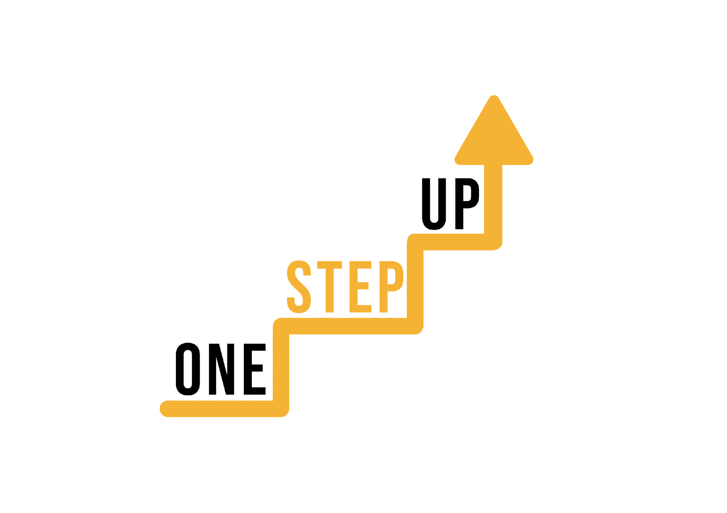
CZAS PRZERWY!

Slide 20
Filmy
Na kolejnych slajdach przedstawiono osiem platform i narzędzi.

Slide 21
Wideo: Kahoot

Slide 22
Wideo: Mentimeter

Slide 23
Wideo: Articulate 360

Slide 24
Wideo: Canva

Slide 25
Wideo: Powtoon

Slide 26
Wideo: H5P

Slide 27
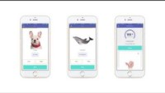
Wideo: Quizlet

Slide 28
Wideo: Genialnie

Slide 29
Ćwiczenie 3: Tworzenie zasobów mikroedukacyjnych
Podziel uczestników na małe grupy po 3-5 osób.
Zapewnij każdej grupie konkretny temat lub obszar tematyczny związany z nisko wykwalifikowanymi dorosłymi, na którym skupią się w swoich zasobach mikrolearningowych. Przykłady mogą obejmować podstawowe umiejętności finansowe, umiejętności cyfrowe, zdrowie i dobre samopoczucie lub komunikację w miejscu pracy.
Wyjaśnij, że celem ćwiczenia jest wspólne zaprojektowanie i stworzenie przez każdą grupę zasobu mikroedukacyjnego na przypisany im temat przy użyciu wybranego narzędzia cyfrowego lub platformy.
Przydziel czas na następujące kroki, które wyjaśniono na następnym slajdzie.
Notes:
To ćwiczenie jest głównym elementem warsztatów. Jego celem jest zapewnienie uczestnikom praktycznego doświadczenia w tworzeniu zasobów mikroedukacyjnych przy użyciu narzędzi i platform cyfrowych, wspieranie ich kreatywności i zrozumienia procesu projektowania mikroedukacji.

Slide 30
TWORZENIE
Poinstruuj grupy, aby wykorzystały wybrane przez siebie narzędzie cyfrowe lub platformę do stworzenia zasobu mikroedukacyjnego. Mogą opracować slajdy, interaktywne moduły, filmy, quizy lub dowolny inny format, który pasuje do ich treści i możliwości narzędzia/platformy.
Zachęcaj ich do korzystania z elementów multimedialnych, takich jak obrazy, filmy i dźwięk, aby zwiększyć doświadczenie edukacyjne.
Przypomnij uczestnikom, aby upewnili się, że zasób jest atrakcyjny wizualnie, dostępny i dostosowany do celów edukacyjnych określonych w fazie planowania.
PLANOWANIE
Zachęć grupy do przeprowadzenia burzy mózgów i nakreślenia kluczowych pojęć, celów edukacyjnych i struktury ich zasobów mikroedukacyjnych.
Poradzić im, aby wzięli pod uwagę docelowych odbiorców, efekty uczenia się oraz wszelkie szczególne wyzwania lub potrzeby nisko wykwalifikowanych dorosłych.
Przypomnij im, aby zasoby były zwięzłe, angażujące i koncentrowały się na dostarczaniu wiedzy w małych porcjach.
PRZEGLĄD
Poradzić grupom, aby dokonały przeglądu swoich zasobów mikroedukacyjnych i wprowadziły niezbędne poprawki lub ulepszenia.
Zachęcaj ich do sprawdzania jasności, dokładności i spójności treści, a także testowania wszelkich interaktywnych elementów lub działań.

Slide 31
Ćwiczenie 3: Tworzenie zasobów mikroedukacyjnych
5. Po upływie wyznaczonego czasu poproś każdą grupę o zaprezentowanie swojego zasobu micro-learningowego pozostałym uczestnikom. Przeznacz 5-7 minut na prezentację każdej grupy, w tym krótkie wyjaśnienie tematu, przegląd zasobu i demonstrację jego kluczowych funkcji.
6. Podczas prezentacji uczestników zachęcaj innych do przekazywania informacji zwrotnych i zadawania pytań. Promowanie wspierającego i konstruktywnego środowiska do dzielenia się pomysłami i sugestiami.
7. Przeznacz czas na krótką dyskusję po każdej prezentacji, podczas której uczestnicy mogą zastanowić się nad mocnymi stronami i obszarami wymagającymi poprawy w każdym zasobie mikrolearningowym.
Notes:
To ćwiczenie powinno zająć około 70 minut, w zależności od liczby grup.
Oferuje on uczestnikom praktyczne i oparte na współpracy doświadczenie. Angażując się w proces projektowania i rozwijania zasobów mikro-learningowych, uczestnicy mogą bezpośrednio zastosować koncepcje i zasady omawiane podczas warsztatów w rzeczywistym scenariuszu.
Dzięki temu praktycznemu ćwiczeniu uczestnicy mają szansę aktywnie odkrywać różne narzędzia cyfrowe i platformy do tworzenia zasobów mikroedukacyjnych. Mogą eksperymentować z elementami multimedialnymi, funkcjami interaktywnymi i różnymi formatami, aby poprawić doświadczenie edukacyjne.
Pracując w małych grupach, uczestnicy mogą korzystać z różnorodnych perspektyw i wiedzy swoich rówieśników. Współpraca sprzyja kreatywności i zachęca uczestników do dyskusji i wymiany pomysłów, prowadząc do bogatszego doświadczenia edukacyjnego. Aktywność ta promuje również pracę zespołową i umiejętności komunikacyjne, ponieważ grupy pracują razem nad planowaniem, tworzeniem i udoskonalaniem swoich mikro-zasobów edukacyjnych.

Slide 32
Część 4
Rozwiązywanie typowych wyzwań i barier związanych z wdrażaniem mikrokształcenia
Notes:
Przydzielony czas: 35 minut

Slide 33
Najczęstsze wyzwania związane z wdrażaniem mikrokształcenia
Brak świadomości
Wiele organizacji nie zdaje sobie sprawy z korzyści i potencjału micro-learningu.
Opór wobec zmian
Niektórzy interesariusze mogą opierać się przyjęciu mikrokształcenia ze względu na tradycyjne metody szkoleniowe.
Ograniczenia techniczne
Ograniczony dostęp do technologii lub słaba infrastruktura cyfrowa mogą utrudniać wdrażanie mikronauczania.
Rozwój treści
Tworzenie krótkich i angażujących treści może być czasochłonne i trudne.

Slide 34
Pokonywanie wyzwań
Zwiększanie świadomości
Prowadzenie kampanii uświadamiających i sesji szkoleniowych w celu informowania interesariuszy o zaletach mikronauczania.
Zarządzanie zmianą
Wdrożenie strategii zarządzania zmianą w celu przeciwdziałania oporowi i promowania kultury ciągłego uczenia się.
Rozwiązania technologiczne
Zainwestuj w odpowiednią infrastrukturę technologiczną i zapewnij niezbędne zasoby do skutecznego wdrażania mikrolearningu.
Wsparcie rozwoju treści
Ustanowienie wytycznych i zapewnienie narzędzi wspierających trenerów i ekspertów merytorycznych w opracowywaniu angażujących treści mikrolearningowych.

Slide 35
Usuwanie barier
Spersonalizowane ścieżki nauki
Dostosuj treść mikrolearningu do indywidualnych potrzeb i preferencji uczestników.
Grywalizacja i nagrody
Włącz elementy gry i zachęty, aby zwiększyć zaangażowanie i motywację uczniów.
Podejście przyjazne dla urządzeń mobilnych
Upewnij się, że treści mikroedukacyjne są dostępne na urządzeniach mobilnych, aby umożliwić elastyczną naukę.
Społeczne możliwości uczenia się
Zachęcaj do współpracy i dzielenia się wiedzą poprzez fora dyskusyjne, grupy czatu lub wirtualne klasy.

Slide 36
Ocena zasobów mikrokształcenia
01
02
03
04
Wyznacz jasne cele
Śledzenie postępów uczniów
Zbieranie informacji zwrotnych
Ciągłe doskonalenie
Zdefiniuj konkretne cele uczenia się i wyniki wydajności, które można osiągnąć za pomocą mikrokształcenia.
Regularne zbieranie informacji zwrotnych od uczestników i trenerów w celu zidentyfikowania obszarów wymagających poprawy i wprowadzenia niezbędnych zmian.
Wdrożenie solidnego systemu śledzenia i analizy w celu monitorowania zaangażowania uczestników, wskaźników ukończenia i utrzymania wiedzy.
Wykorzystaj dane i spostrzeżenia do iteracji i ulepszania programów mikrolearningowych, zapewniając ich skuteczność i trafność.

Slide 37
Historie sukcesu i przykłady
Prezentacja historii sukcesu
Podkreśl przykłady organizacji, które z powodzeniem wdrożyły mikroedukację i osiągnęły pozytywne wyniki.
Wykazanie wpływu
Udostępniaj dane i wskaźniki pokazujące korzyści płynące z mikrolearningu, takie jak zwiększone zatrzymywanie wiedzy, lepsza wydajność i niższe koszty szkoleń.
Przedstaw referencje
Dołącz cytaty lub referencje od uczestników lub trenerów, którzy doświadczyli wartości mikrolearningu na własnej skórze.
Inspirować innych
Skorzystaj z tych przykładów, aby zmotywować i zachęcić inne organizacje do przezwyciężenia wyzwań i wdrożenia mikroedukacji.

Slide 38
Sesja FAQ
Masz pytania związane z treścią warsztatów? Zadaj je już teraz!
Notes:
Przydzielony czas: 10 minut

Slide 39
Ocena i wnioski
Czego się dzisiaj nauczyłeś? Jak będziesz mógł wykorzystać swoją nową wiedzę i umiejętności w przyszłości?
Prosimy o wypełnienie ankiety ewaluacyjnej online!
Notes:
Przydzielony czas: 10 minut

Slide 40
DZIĘKUJĘ!

Slide 41
Sfinansowane ze środków UE. Wyrażone poglądy i opinie są jedynie opiniami autora lub autorów i niekoniecznie odzwierciedlają poglądy i opinie Unii Europejskiej lub Narodowej Agencji. Unia Europejska ani Narodowa Agencja nie ponoszą za nie odpowiedzialności. Numer projektu: 2022-1-LT01-KA220-ADU-000085898

